Slide 1
LLM'lerin (Büyük Dil Modelleri) Medikal Alanda Kullanılması
Ders:
Araştırma yöntemleri ve bilimsel etik
Ders yürütücüsü:
Ayşe dalgalı
Sunanlar:
MuhammeT ali şen 23501088
Muhammed kayra bulut 23501059
Ahmet Akib Gültekin 20011068
Yusuf Enes Kurt 20011044
Muhammed Ali Lale 20011045
HARUN OKTAY 20011080

Slide 2

Giriş
Sağlık Sektörü ve LLM
Hasta İletişimi
Karar verme (Teşhis)
Tıbbi Araştırmalar
Hasta Takibi
Etik
Mahremiyet
Notes:
Sağlık sektöründe, büyük dil modelleri (LLM'ler) son yıllarda önemli bir yere sahip olmuş ve klinik karar verme süreçlerinden hasta iletişimine kadar birçok alanda kullanılmaya başlanmıştır. Bu modeller, doğal dil işleme (NLP) teknolojilerini kullanarak büyük veri setlerinden öğrenir ve sağlık hizmetlerinin etkinliğini artırma potansiyeline sahiptir. Sağlık sektöründe büyük dil modelleri (LLM), tıbbi araştırmalardan hasta bakımına kadar geniş bir yelpazede kullanılabilir potansiyele sahiptir. LLM'ler, hastalık teşhisi ve tedavisi için büyük veri kümelerini analiz ederek sağlık uzmanlarına değerli bilgiler sunabilir. Ayrıca, hasta takibi ve sağlık hizmetlerinin optimize edilmesi gibi alanlarda da önemli katkılar sağlayabilirler. Bununla birlikte, LLM'lerin kullanımıyla ilgili etik ve mahremiyet konularının da dikkate alınması gerekmektedir, çünkü doğru kullanılmadıklarında hassas sağlık verilerinin korunması risk altında olabilir.

Slide 3

Teşhis koyma
Tedavi yöntemleri önerme
Medikal literatür taraması
Hasta danışmanlığı
Notes:
LLM'ler, teşhis koyma, tedavi yöntemleri önerme, medikal literatür taraması ve hasta danışmanlığı gibi görevlerde sağlık personellerine destek olabilir. Sağlık hizmetlerinde LLM'lerin kullanımı, daha hızlı ve doğru kararlar alınmasına yardımcı olurken, aynı zamanda hizmet kalitesini yükseltmeyi ve tedavi süreçlerini iyileştirmeyi hedefler.

Slide 4
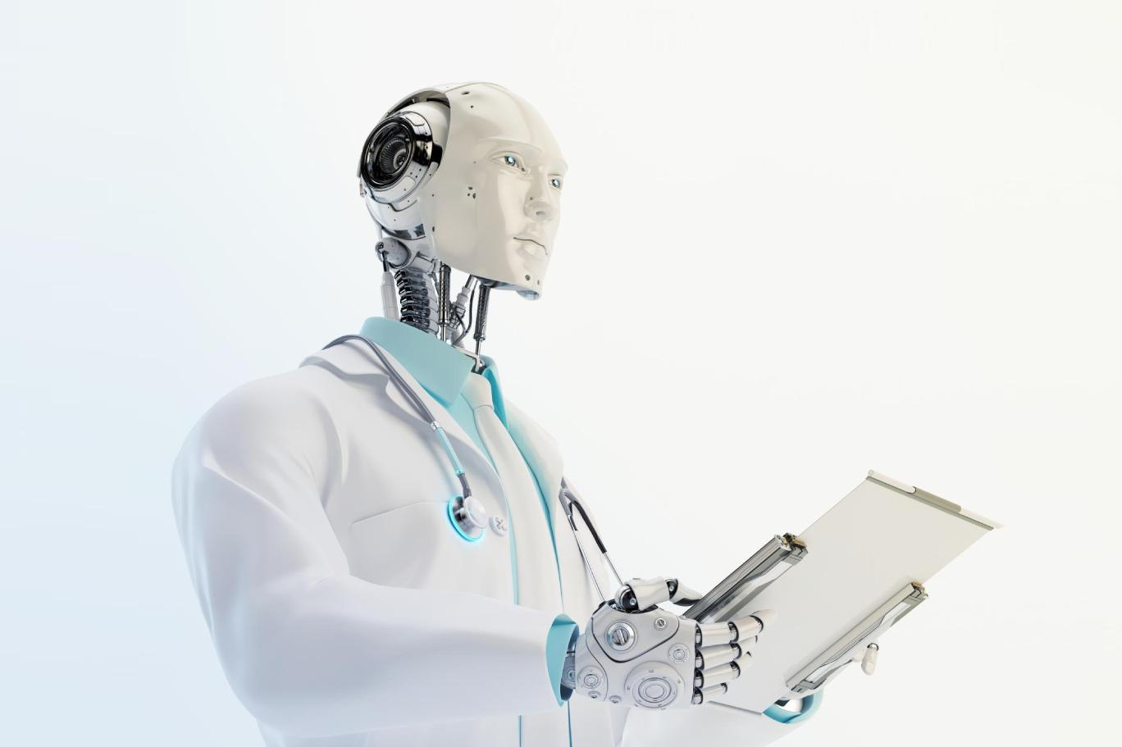
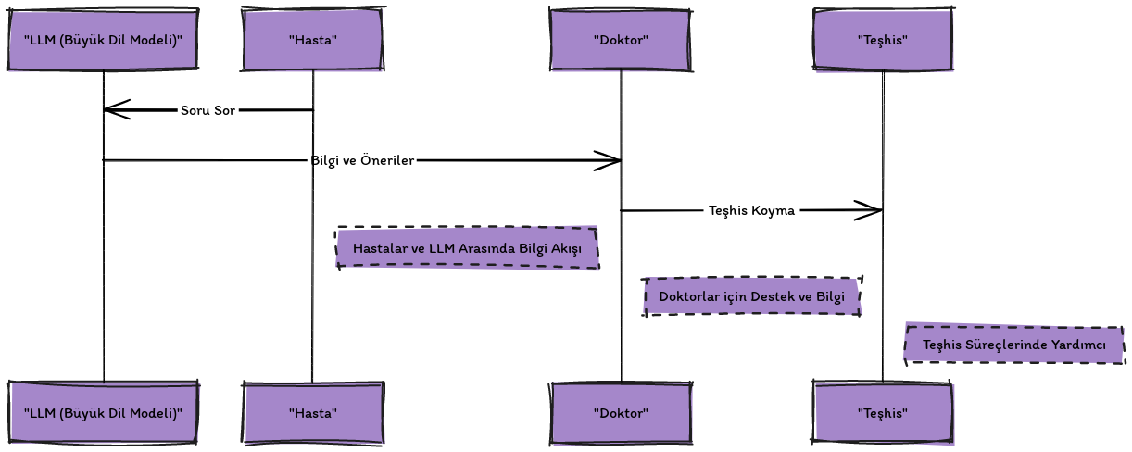
LLM Kullanım Alternatif Akışı
(blocksandarrows sitesi yardımıyla oluşturulmuştur)
Notes:
Yöntem olarak, geniş kapsamlı sağlık veri setlerini toplayıp, ön işlemlerden geçirerek LLM'lerimizi eğitmeyi hedefliyoruz.
Modelimiz, hastalık tanıları, tedavi yöntemleri ve hastalarla etkileşim gibi konularda sağlık profesyonellerine destek olmayı amaçlayacak.
Performans değerlendirme, hem otomatik metriklerle (örneğin doğruluk, F1 skoru) hem de gerçek kullanıcı testleriyle yapılacak.

Slide 5

Örnek Kullanım
Hasta: Hello Dr. X! I think I might have a bladder infection (urinary frequency, dysuria, urgency and lower back pain.) I've been taking AZO the past few days. What would you recommend? I appreciate it!
CLAIR-Short: I'm sorry you are not feeling well. Given your symptoms, I would recommend a urinalysis to determine if you have a bladder infection. I have placed an order for this, and you can go to any [HOSPITAL] lab or [HOSPITAL] to leave a urine sample. If the urinalysis is positive for a bladder infection, I can send you in an antibiotic. Please let me know if you have any questions. X
Gerçek Doktorun Cevabı: Hello, We advise going to the urgent care clinic or walk in clinic, to have urine tested and to identify which bacteria is growing and prescribe the right antibiotic. X
** Leveraging Large Language Models for Generating Responses to Patient Messages makalesinden alındı
Notes:
CLAIR-Short CLAIR-Long'da var daha uzun cevaplar veriyor ve daha fazla beslenmiş
Merhaba Dr.X! Mesane enfeksiyonum olabileceğini düşünüyorum (idrar sıklığı, dizüri, aciliyet ve bel ağrısı). Son birkaç gündür AZO alıyorum. Ne önerirsiniz? Bunu takdir ediyorum!
Kendini iyi hissetmediğin için üzgünüm. Belirtileriniz göz önüne alındığında, mesane enfeksiyonunuz olup olmadığını belirlemek için idrar tahlili yapmanızı öneririm. Bunun için bir sipariş verdim ve idrar örneği bırakmak için herhangi bir [HASTANE] laboratuvarına veya [HASTANE]'ye gidebilirsiniz. İdrar tahlilinde mesane enfeksiyonu pozitif çıkarsa sana antibiyotik gönderebilirim. Herhangi bir sorunuz varsa lütfen bana bildirin. X
Merhaba, Acil bakım kliniğine gitmenizi veya kliniğe gitmenizi, idrar testi yaptırmanızı ve hangi bakterilerin büyüdüğünü tespit edip doğru antibiyotiği reçete etmenizi öneririz. X
Makale Leveraging Large Language Models for Generating Responses to Patient Messages
Projemizin yaygın etkisi, sağlık sektöründe dil bariyerlerini azaltarak hizmet kalitesini artırma, bilgiye erişimi kolaylaştırma ve hasta iletişimini iyileştirme potansiyelinde yatmaktadır. Sonuçlar, akademik yayınlarda ve sektörle iş birliği içinde düzenlenecek çalıştaylarda paylaşılacak. Bu çalışmanın, Türkiye'de sağlık hizmetlerinin dönüşümünde katalizör olması ve uluslararası alanda Türkçe dil modeli araştırmalarına katkıda bulunması beklenmektedir.

Slide 6

Büyük Dil Modelleri ve Klinik Karar Verme
Büyük dil modelleri (LLM'ler), sağlık sektöründe önemli bir dönüşüm sağlayarak klinik karar verme süreçlerine yeni bir boyut kazandırmıştır.

Slide 7
PROBLEM ?
Araştırma Sorusu
Hipotez
Notes:
Araştırma Sorusu: "Sağlık sektöründe Türkçe dilinde fine-tune edilmiş Büyük Dil Modelleri'nin (LLM'lerin) kullanımı, hastalar ve sağlık profesyonelleri arasındaki iletişimi nasıl iyileştirebilir ve tedavi süreçlerine katkı sağlayabilir?"
Hipotez: "Sağlık sektörüne özgü Türkçe dilinde fine-tune edilmiş LLM'ler, hastaların medikal bilgilere erişimini kolaylaştırarak ve sağlık profesyonellerinin hastalarla etkileşimini iyileştirerek tedavi süreçlerinde önemli bir iyileşme sağlayacaktır."

Slide 8


Özellikle Clinical-Longformer ve Clinical-BigBird gibi uzun sekanslı dönüştürücü modeller, klinik notlar gibi uzun metinlerdeki bilgiyi daha etkin bir şekilde işleyerek, klinik NLP (Doğal Dil İşleme) görevlerinde yeni standartlar belirlemiştir. Bu modeller, adlandırılmış varlık tanıma, soru cevaplama ve doğal dil çıkarımı gibi temel NLP görevlerinde, kısa sekanslı modellere göre önemli performans iyileştirmeleri sunmaktadır.
Notes:
Projenin özgün değeri, sağlık sektöründe Türkçe LLM'lerin fine-tune edilmesiyle elde edilecek yeniliklerde yatar. Bu yaklaşım, Türkiye'de sağlık hizmetlerinin kalitesini artıracak ve hasta memnuniyetini yükseltecek bir dönüşümü temsil etmektedir. İlgili bilim ve teknoloji alanlarına kavramsal, kuramsal ve metodolojik katkılar sağlayarak, dil modellemesi ve doğal dil işleme (NLP) teknolojilerinin sağlık sektöründe uygulanabilirliğini genişletecektir. Bu proje, sağlık iletişimindeki mevcut eksiklikleri gidermeye yönelik somut bir çözüm sunarak, dil teknolojilerinin potansiyelini yeni ve etkili yollarla kullanmayı hedeflemektedir.

Slide 9
Amaçlar
Interaktif
Bilgi Sağlayıcı
Yardımcı
İletişim Kalitesi
Notes:
Bu projenin temel amacı, Türkçe konuşan hastalar ve sağlık profesyonelleri için interaktif, bilgi sağlayıcı ve yardımcı bir araç geliştirmektir. Bu araç, hastaların ve sağlık profesyonellerinin medikal konular hakkında önceden soru sorup, yanıt alabilmelerini sağlayacak şekilde tasarlanacaktır. Bu sayede, sağlık sektöründe iletişim kalitesi artırılacak ve bilgiye erişim kolaylaştırılacaktır.

Slide 10
Hedefler
Geliştirme Hedefi
Erişilebilirlik Hedefi
Doğruluk Hedefi
Notes:
Geliştirme Hedefi: Türkçe konuşan kullanıcılar için fine-tune edilmiş bir LLM tabanlı sağlık yardımcısı geliştirmek. Bu yardımcı, medikal terminoloji ve sağlık konularında doğru ve anlaşılır bilgiler sunacak.
Erişilebilirlik Hedefi: Aracı, web tabanlı bir platformda ve mobil uygulama olarak sunarak, her yaştan ve her teknolojik beceri seviyesinden kullanıcının kolayca erişebilmesini sağlamak.
Doğruluk Hedefi: Geliştirilecek olan sağlık yardımcısının, sağlık profesyonelleri tarafından onaylanmış, güncel ve doğru bilgiler sağlamasını garantilemek. Bu amaçla, projede yer alan sağlık profesyonelleri ve dil bilimcileri ile sürekli bir kalite kontrol süreci yürütmek.

Slide 11
Hedefler
Eğitim Hedefi
Geribildirim Hedefi
Yaygınlaştırma Hedefi
Notes:
Eğitim Hedefi: Sağlık yardımcısını, kullanıcıların sağlık konularında bilinçlenmelerine yardımcı olacak bir kaynak olarak konumlandırmak. Kullanıcıların medikal durumlar, tedavi seçenekleri ve sağlıklı yaşam tavsiyeleri hakkında bilgilendirilmesi.
Geribildirim ve İyileştirme Hedefi: Kullanıcı geribildirimlerini aktif olarak toplayıp, bu geribildirimler doğrultusunda aracın özelliklerini ve kullanıcı deneyimini sürekli iyileştirmek.
Yaygınlaştırma Hedefi: Geliştirilen sağlık yardımcısının kullanımını teşvik etmek ve geniş bir kullanıcı tabanına ulaşmak için sağlık kuruluşları, eğitim kurumları ve sosyal medya platformları ile iş birlikleri kurmak.
Bu hedefler, projenin sonunda, hastaların ve sağlık profesyonellerinin daha bilinçli ve etkili iletişim kurmalarını sağlayacak, kolay erişilebilir ve güvenilir bir sağlık yardımcısı oluşturmayı amaçlamaktadır.

Slide 12
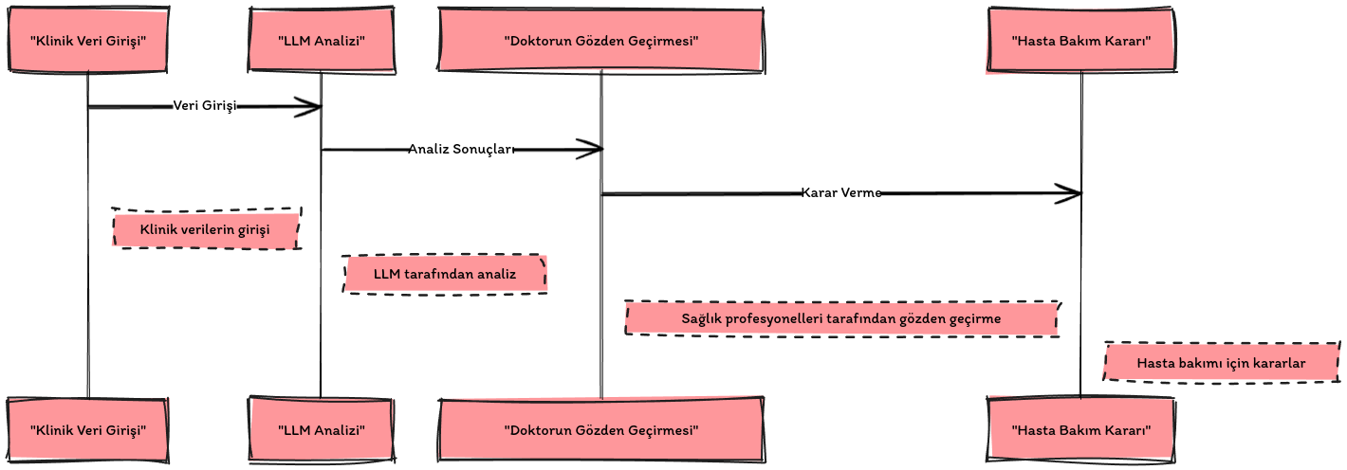
LLM Klinik Karar Verme Alternatif Akışı​
(blocksandarrows sitesi yardımıyla oluşturulmuştur)

Slide 13
Yöntem
Araştırma Tasarımı
Bağımlı – Bağımsız Değişkenler
Veri Toplama Araçları
Anket ve Geribildirim Formları
Analiz Yöntemleri
Notes:
Araştırma Tasarımı:
Araştırma, karma bir metodoloji kullanarak hem nicel hem de nitel veri toplama ve analizine dayanacaktır. Araştırmanın temeli, mevcut Türkçe sağlık veri setlerinin toplanması, ön işleme tabi tutulması ve bu veriler üzerinde LLM'lerin eğitilmesi ve fine-tune edilmesi olacaktır.
Bağımlı ve Bağımsız Değişkenler:
Bağımsız Değişkenler: LLM'lerin fine-tune edilmesi için kullanılan veri setlerinin boyutu ve kalitesi, eğitim parametreleri (örneğin, öğrenme oranı, batch boyutu).
Bağımlı Değişkenler: Modelin doğruluğu, kullanıcı memnuniyeti, bilgi erişimindeki kolaylık.
Veri Toplama Araçları:
Sağlık Veri Setleri: Türkçe sağlık forumlarından, medikal makalelerden ve hasta kayıtlarından (gizlilik ve etik kurallara uygun şekilde) toplanan veriler.
Anket ve Geribildirim Formları: Kullanıcı deneyimini ve memnuniyetini değerlendirmek için tasarlanmış araçlar.
Analiz Yöntemleri:
Nicel Analiz: Modelin performansını ölçmek için doğruluk, geri çağırma, kesinlik ve F1 skoru gibi istatistiksel metrikler kullanılacaktır.
Nitel Analiz: Kullanıcı geribildirimleri tematik analiz yöntemiyle incelenecek, kullanıcıların araç hakkındaki görüşleri ve önerileri değerlendirilecektir.

Slide 14
Yöntem
Ön Çalışma
İş Paketleri İlişkilendirme
Model Eğitimi (Fine Tuning)
Anket ve Geribildirim Formları
Kullanıcı Testleri ve Geri Bildirim Toplama
Final Değerlendirme ve Raporlama
Notes:
Ön Çalışma:
Proje kapsamında, seçilen bir sağlık veri seti üzerinde ön bir eğitim çalışması gerçekleştirilecek ve başlangıç model performansı değerlendirilecektir. Bu ön çalışma, proje kapsamında kullanılacak metodolojilerin ve tekniklerin uygunluğunu test etmek için önemlidir.
İş Paketleri İlişkilendirme:
Veri Toplama ve Ön İşleme: Sağlık veri setlerinin toplanması, temizlenmesi ve ön işlemeden geçirilmesi.
Model Eğitimi ve Fine-Tuning: LLM'lerin sağlık veri setleri ile eğitimi ve fine-tuning süreci.
Model Değerlendirme: Geliştirilen modelin performansının değerlendirilmesi ve optimizasyonu.
Kullanıcı Testleri ve Geribildirim Toplama: Prototipin hedef kullanıcı grubuyla test edilmesi ve geribildirimlerin toplanması.
Final Değerlendirme ve Raporlama: Proje sonuçlarının analizi, değerlendirilmesi ve raporlanması.
Bu yöntemler, projenin öngörülen amaç ve hedeflerine ulaşmaya elverişli olduğunu göstermekte ve araştırmanın kapsamlı bir tasarımını sağlamaktadır. Her adım, projenin başarılı bir şekilde tamamlanmasına katkıda bulunacak şekilde tasarlanmıştır.

Slide 15
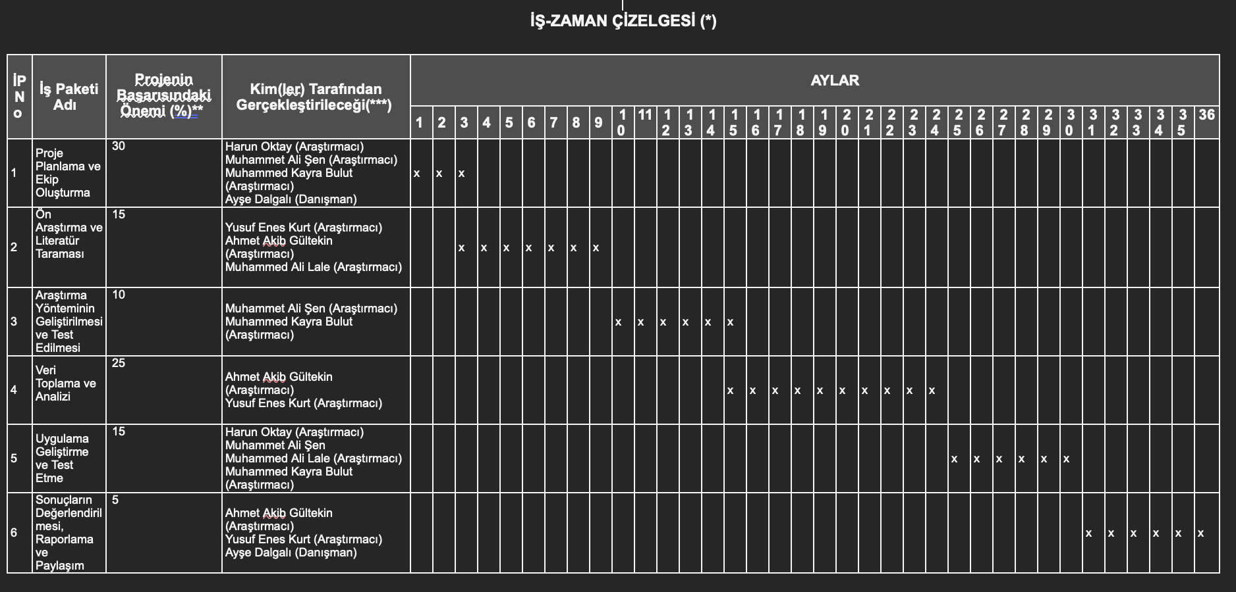

Slide 16
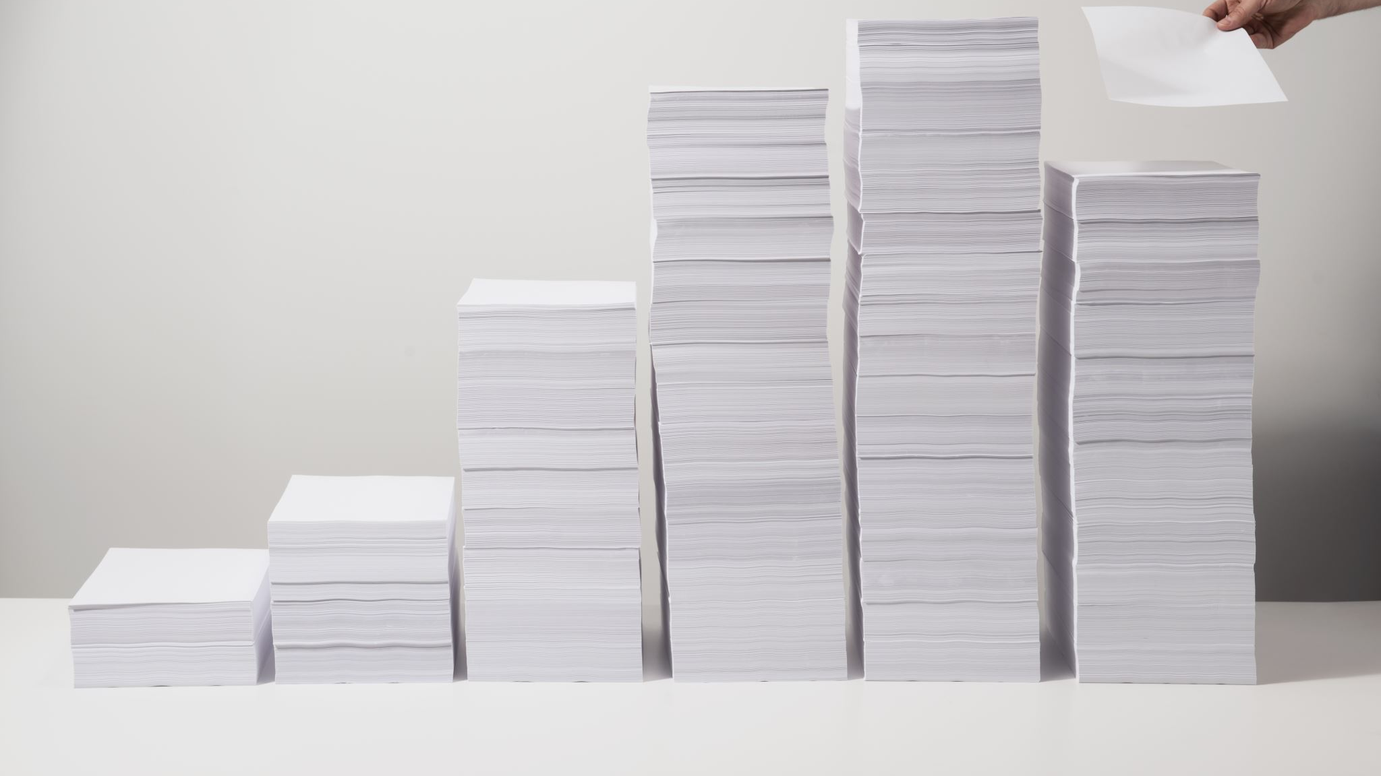
İş Paketleri

Slide 17

İş Paketi No : 1
İş Paketi Adı :
İP Adı: Proje Planlama ve Ekip Oluşturma
İP Hedefi: Projeyi başarıyla tamamlamak için gerekli adımları planlamak ve uygun bir ekip oluşturmak.
Notes:
İP Kapsamında Yapılacak İşler/Görevler:
1.1. Proje hedeflerinin ve teslim tarihlerinin belirlenmesi, kaynakların tahsis edilmesi.
1.2. Uygun bir ekip oluşturulması, rollerin ve sorumlulukların tanımlanması.
1.3. Proje planının oluşturulması, aşamaların belirlenmesi ve zaman çizelgesinin oluşturulması.
1.4. Risklerin belirlenmesi ve risk yönetim planının hazırlanması.
Kim(ler) Tarafından Gerçekleştirileceği(*)
1.1. Harun Oktay (Araştırmacı)
1.2. Muhammet Ali Şen (Araştırmacı)
1.3. Muhammed Kayra Bulut (Araştırmacı)
1.4. Ayşe Dalgalı (Danışman)
İP’nin Başarı Ölçütü: Proje ekibinin geliştirme süreçlerine başlamaya hazır hâle gelmesi.
Ara Çıktılar:
1.1. Proje hedeflerinin ve teslim tarihlerinin belirlendiği bir proje planı.
1.2. Ekip üyelerinin rollerinin ve sorumluluklarının tanımlandığı bir ekip yapılandırması.
1.3. Risklerin belirlenmesi ve risk yönetim planının hazırlanmasıyla ilgili belgeler.

Slide 18
İş Paketi No : 2
İş Paketi Adı :
İP Adı: Ön Araştırma ve Literatür Taraması
İP Hedefi: Projeye konu olan alanla ilgili mevcut çalışmaların ve literatürün kapsamlı bir şekilde incelenmesi, projenin bilimsel temellerinin oluşturulması.
Notes:
İP Kapsamında Yapılacak İşler/Görevler:
1.1. İlgili literatür veritabanlarının belirlenmesi ve tarama kriterlerinin oluşturulması.
1.2. Literatür taraması yapılması ve ilgili çalışmaların derlenmesi.
1.3. Elde edilen literatürün analizi ve özetlenmesi, projenin araştırma soruları ile ilişkilendirilmesi.
Kim(ler) Tarafından Gerçekleştirileceği(*)
1.1. Yusuf Enes Kurt (Araştırmacı)
1.2. Ahmet Akib Gültekin (Araştırmacı)
1.3. Muhammed Ali Lale (Araştırmacı)
İP’nin Başarı Ölçütü: Kapsamlı ve güncel bir literatür taramasının tamamlanması.
Projenin araştırma konusuyla doğrudan ilişkili bilgilerin belirlenmesi ve özetlenmesi.
Araştırma sorularının literatür ışığında netleştirilmesi ve araştırma yönlendirmesi.
Ara Çıktılar:
1.1. Literatür taraması metodolojisi raporu.
1.2. Derlenen literatürün özetleri ve kritik analizi.
1.3. Araştırma sorularının revize edilmiş ve netleştirilmiş hali, literatür analizine dayanarak geliştirilen araştırma hipotezleri.

Slide 19
İş Paketi No : 3
İş Paketi Adı :
İP Adı: Araştırma Yönteminin Geliştirilmesi ve Test Edilmesi
İP Hedefi: Araştırma sorunlarına cevap bulmak için en uygun araştırma yöntemlerinin seçilmesi, geliştirilmesi ve test edilerek uygulanabilirliğinin doğrulanması.
Notes:
İP Kapsamında Yapılacak İşler/Görevler:
1.1. Araştırma sorularına en uygun yöntemlerin seçimi için kriterlerin belirlenmesi.
1.2. Seçilen yöntemler üzerinde gerekli düzenlemelerin yapılması ve metodolojinin geliştirilmesi.
1.3. Geliştirilen araştırma yönteminin pilot çalışma ile test edilmesi.
Kim(ler) Tarafından Gerçekleştirileceği(*)
1.1. Muhammet Ali Şen (Araştırmacı)
1.2. Muhammed Kayra Bulut (Araştırmacı)
İP’nin Başarı Ölçütü:
Seçilen araştırma yöntemlerinin araştırma sorularını etkili bir şekilde ele alacak şekilde geliştirilmesi.
Pilot çalışmanın başarıyla tamamlanması ve metodolojinin uygulanabilirliğinin onaylanması.
Araştırma yöntemlerinin projenin hedefleri doğrultusunda net ve uygulanabilir sonuçlar üretebilmesi.
Ara Çıktılar:
1.1. Yöntem seçimi ve kriter belirleme raporu.
1.2. Metodolojinin geliştirilmesi raporu ve düzenlemelerin detayları.
1.3. Pilot çalışma sonuç raporu, analizler ve metodoloji üzerine öneriler.

Slide 20
İş Paketi No : 4
İş Paketi Adı :
İP Adı: Veri Toplama ve Analizi
İP Hedefi: Projeye ilişkin araştırma sorularına yanıt bulmak için gerekli verilerin toplanması, analiz edilmesi ve yorumlanması.
Notes:
İP Kapsamında Yapılacak İşler/Görevler:
1.1. Veri toplama yöntemlerinin ve araçlarının belirlenmesi.
1.2. Belirlenen yöntemlere ve araçlara uygun olarak verilerin toplanması.
1.3. Toplanan verilerin analiz edilmesi ve yorumlanması.
Kim(ler) Tarafından Gerçekleştirileceği:
1.1. Ahmet Akib Gültekin (Araştırmacı)
1.2. Yusuf Enes Kurt (Araştırmacı)
İP’nin Başarı Ölçütü:
Veri toplama sürecinin araştırma hedeflerine uygun olarak etkili bir şekilde tamamlanması.
Analiz sonuçlarının araştırma sorularını cevaplayacak nitelikte olması ve yorumların projenin genel sonuçlarına katkıda bulunması.
Analiz sonuçlarının güvenilir ve geçerli olması, araştırma topluluğu tarafından kabul görmesi.
Ara Çıktılar:
1.1. Veri toplama planı ve yöntem raporu.
1.2. Toplanan ham veri seti.
1.3. Veri analizi raporu ve bulguların yorumlanması.

Slide 21
İş Paketi No : 5
İş Paketi Adı :
İP Adı: Uygulama Geliştirme ve Test Etme
İP Hedefi: Araştırma sonuçlarına dayanarak pratik uygulamalar geliştirmek, bu uygulamaları test etmek ve sonuçların uygulanabilirliğini değerlendirmek.
Notes:
İP Kapsamında Yapılacak İşler/Görevler:
1.1. Araştırma sonuçlarına dayanarak geliştirilecek uygulamalar için gereksinimlerin belirlenmesi.
1.2. Belirlenen gereksinimlere uygun uygulamaların tasarlanması ve geliştirilmesi.
1.3. Geliştirilen uygulamaların test edilmesi ve değerlendirilmesi.
Kim(ler) Tarafından Gerçekleştirileceği:
1.1. Harun Oktay (Araştırmacı)
1.2. Muhammet Ali Şen (Araştırmacı)
1.3. Muhammed Ali Lale (Araştırmacı)
1.4. Muhammed Kayra Bulut (Araştırmacı)
İP’nin Başarı Ölçütü:
Geliştirilen uygulamaların araştırma sonuçlarını başarıyla yansıtması.
Uygulamaların test süreçlerinden geçirilerek olası hataların ve eksiklerin giderilmesi.
Uygulamaların son kullanıcılar tarafından etkili ve kullanışlı bulunması.
Ara Çıktılar:
1.1. Uygulama gereksinimleri raporu.
1.2. Geliştirme ve tasarım dokümantasyonu.
1.3. Test sonuçları raporu ve kullanıcı geri bildirimleri.

Slide 22
İş Paketi No : 6
İş Paketi Adı :
İP Adı: Sonuçların Değerlendirilmesi, Raporlama ve Paylaşım
İP Hedefi: Projeden elde edilen sonuçların kapsamlı bir şekilde değerlendirilmesi, bu sonuçların raporlanması ve bulguların ilgili paydaşlarla ve akademik toplulukla paylaşılması.
Notes:
İP Kapsamında Yapılacak İşler/Görevler:
1.1. Projeden elde edilen veri ve bulguların detaylı analizi ve değerlendirilmesi.
1.2. Araştırma sonuçlarının, bulguların ve uygulama sonuçlarının raporlanması.
1.3. Raporların, makalelerin ve diğer çıktıların ilgili platformlarda paylaşılması.
Kim(ler) Tarafından Gerçekleştirileceği:
1.1. Ahmet Akib Gültekin (Araştırmacı)
1.2. Yusuf Enes Kurt (Araştırmacı)
1.3. Ayşe Dalgalı (Danışman)
İP’nin Başarı Ölçütü:
Elde edilen sonuçların ve bulguların açık, anlaşılır ve kapsamlı bir şekilde raporlanması.
Rapor ve makalelerin hedef kitleye ulaşması ve projenin görünürlüğünün artırılması.
Projenin sonuçlarının ilgili alanlarda uygulamaya ve politika yapımına etkili bir şekilde katkıda bulunması.
Ara Çıktılar:
1.1. Sonuçlar ve bulgular raporu.
1.2. Akademik makaleler, konferans sunumları ve diğer yayınlar.
1.3. Paydaşlarla ve hedef kitleyle paylaşım için hazırlanan bilgilendirici materyaller.

Slide 23
Risk Yönetimi
No | Risk(ler)in Tanımı | Alınacak Tedbir (ler) (B Planı)
1 | Ekip üyeleri arasında iş yükü dağılımı ve uyum sorunları. | Ekip üyelerinin rolleri ve sorumlulukları açıkça tanımlanmalı, düzenli takım toplantıları planlanmalı.
2 | Literatürde eksik alanların olması ve bu alanlara erişimde zorluk çekilmesi. | Disiplinler arası iş birlikleri kurarak eksik bilgi alanlarını dolduracak uzmanlarla çalışılacak.
3 | Yöntemin beklenen performansı sağlayamaması. | Yöntem üzerinde pilot testler yapılacak, gerekirse metodoloji revize edilecek.
3 | Test sürecinde beklenmeyen teknik zorluklar ve aksaklıkların yaşanması. | Teknik destek ve yedek ekipman sağlanacak, teknik sorunlar için hızlı müdahale planları yapılacak.
4 | Veri kalitesinin düşük olması veya yeterli veriye ulaşamama. | Yöntem üzerinde pilot testler yapılacak, gerekirse metodoloji revize edilecek.
4 | Toplanan verilerin gizlilik ve güvenlik sorunları. | Güvenlik protokollerini güçlendirme, veri anonimleştirme ve şifreleme yöntemleri kullanılacak.
5 | Geliştirilen uygulamanın kullanıcı beklentilerini karşılamaması. | Kullanıcı odaklı tasarım prensipleri benimsenecek, kullanıcı geri bildirimleri erken aşamada toplanacak.
6 | Araştırma sonuçlarının farklı disiplinlerde yanlış anlaşılması veya yanlış kullanılması. | Disiplinler arası çalışma grupları oluşturulacak, bulgular çeşitli formatta ve dilde açıklanacak.

Slide 24
Yaygın Etki
Çıktı Türü | Öngörülen Çıktı (lar) | Çıktının Elde Edilmesi için Öngörülen Zaman Aralığı (*)
Bilimsel/Akademik Çıktılar (Bildiri, Makale, Kitap Bölümü, Kitap vb.): | -Çalışmalar sırasında elde edilen bilgiler hakkında yayınlanacak akademik makaleler. - Sağlık bilimleri ve yapay zeka konferanslarında sunulacak bildiriler. | 6-12 ay ve proje sonu
Ekonomik/Ticari/Sosyal Çıktılar (Ürün, Prototip, Patent, Faydalı Model, Üretim İzni, Tescil, Görsel/İşitsel Arşiv, Envanter/Veri Tabanı/Belgeleme Üretimi, Spin-off/Start- up Şirket vb.): | - Sağlık sektöründe kullanılacak özelleştirilmiş LLM tabanlı yazılım prototipi. - Yazılımın patent başvurusu -Sağlık kuruluşları ile işbirliği ve geliştirme anlaşmaları | Proje sonrası
Araştırmacı Yetiştirilmesi ve Yeni Proje(ler) Oluşturulmasına Yönelik Çıktılar (Yüksek Lisans/Doktora/Tıpta Uzmanlık/Sanatta Yeterlik Tezleri ve Ulusal/Uluslararası Yeni Proje vb.): | - Yüksek lisans ve doktora öğrencileri için araştırma ve geliştirme projeleri -Sağlık ve yapay zeka alanında yeni projelerin başlatılması için çalışmalar | Proje boyunca
Notes:
Proje başarıyla gerçekleştirildiği takdirde projeden elde edilmesi öngörülen çıktılar, bu çıktıların paylaşımı ve yayılımına yönelik faaliyet(ler)/ürün(ler)/hizmet(ler) ile projeden oluşması öngörülen etkiler kısa ve net cümlelerle ilgili bölümde belirtilmelidir.
Projeden Elde Edilmesi Öngörülen Çıktılara İlişkin Bilgiler
Bu bölümde, projeden elde edilmesi öngörülen çıktılara yer verilmelidir. Söz konusu çıktılar, amaçlarına göre belirlenen kategorilere ayrılarak belirtilmeli, nicel gösterge ve hedeflere dayandırılmalı ve varsa bu çıktıları kullanacak kurum/kuruluş(lar)a ilişkin bilgi verilmelidir. Her bir çıktının elde edilmesinin öngörüldüğü zaman aralığı belirtilmelidir.
(*) Proje başlangıcından itibaren 6 aylık süreler halinde belirtilmelidir (Örn. 0-6 ay/6-12 ay/12-18 ay, Proje sonrası vb.).

Slide 25
Proje Çıktılarının Paylaşımı ve Yayılımı
Etkinlik Türü (Toplantı, Çalıştay, Eğitim, Web Sayfası, Görsel/Yazılı/Sosyal Medya, Fuar, Proje Pazarı vb.) | Paydaş / Olası Kullanıcılar | Etkinliğin Zamanı ve Süresi
Çalıştay | Sağlık profesyonelleri, araştırmacılar | 1 gün (projenin 12. ayında)
Eğitim Seminerleri | Sağlık profesyonelleri, dil bilimciler, mühendisler | 1 hafta (projenin 6. ve 18. ayında)
Web Sayfası ve Sosyal Medya | Akademisyenler, sağlık profesyonelleri, genel kamuoyu | Tüm proje boyunca güncel kalacak
Makale Yayınları | Akademik topluluk, sektör profesyonelleri | Proje sonrası ve sürekli olarak yayınlanacak
Notes:
Proje faaliyetleri boyunca elde edilecek çıktıların ve ulaşılacak sonuçların ilgili paydaşlar ve olası kullanıcılara ulaştırılması ve yayılmasına yönelik yapılacak olan toplantı, çalıştay, eğitim, web sitesi, medya, fuar, proje pazarı ve benzeri etkinlikler aşağıdaki tabloda verilmelidir.

Slide 26
Projeden Oluşması Öngörülen Etkilere İlişkin Bilgiler
Etki Türü | Öngörülen Etki Türü ve Kalkınma Planıyla İlişkisi | Etkinin Oluşması Öngörülen Zaman (*)
Toplumsal/Kültürel Etki: Yaşam Kalitesine Katkı, Sürdürülebilir Çevre ve Enerjiye Katkı, Refah veya Eğitim Seviyesinin İyileştirilmesine Katkı, Ülke ya da Dünya Düzeyinde Önemli Bir Sosyal Soruna Getirilecek Çözümler vb. Proje Sonuçlarını Uygulayan Kurum/Kuruluş | - Sağlık bilgi erişiminin artırılması ve hastaların kendi sağlık durumları hakkında daha bilinçli hale gelmesi. - Sağlık profesyonellerinin hastalarla iletişimi iyileştirmesi ve verilen hizmetin kalitesinin artırılması. - Sağlık eğitimi ve bilincinin artırılmasına yönelik eğitimlerin ve atölye çalışmalarının düzenlenmesi. | Proje sonrası
Ekonomik Etki: Potansiyel Sektörel Uygulama Alanları, Küresel Pazar Öngörüleri, İstihdam Katkısı, Rekabetçilik (İhracata Etkisi, İthal İkamesi, Yabancı Sermaye Yatırımının Tetiklenmesi vb.) | - Sağlık sektörüne özel dil modellemesi ve yapay zeka çözümleriyle yeni ticari ürün ve hizmetlerin geliştirilmesi. - Türkçe dil modellemesi alanında yeni iş olanakları ve uzmanlık ihtiyacının oluşması. - Araştırma ve geliştirme faaliyetlerinin ülke inovasyon puanlarına ve teknoloji ihracatına katkı sağlaması. | Proje sonrası
Ulusal Güvenlik Etkisi: Siber güvenlik, Enerji güvenliği, Sınır güvenliği, Gıda güvenliği, Ekonomik güvenlik vb. | - Sağlık verilerinin gizliliğinin ve güvenliğinin sağlanmasına yönelik çözümlerin geliştirilmesi. - Sağlık altyapısının güçlenmesi ve acil durumlarda hızlı yanıt verme kapasitesinin artması. | Proje sonrası
Notes:
Proje başarıyla gerçekleştirildiği takdirde projeden oluşması öngörülen
Toplumsal/kültürel etki,
Ekonomik etki,
Ulusal Güvenlik etkisi
Proje Başvuru Sisteminde (PBS) seçilen 12. Kalkınma Planı hedefleri ve politikaları çerçevesinde hedef kitle/alan belirtilerek açıklanmalıdır. Beklenen etkiler doğrulanabilir ve ölçülebilir olmalıdır. Etkilerin oluşma zamanına ilişkin öngörüler belirtilmelidir. Önerilen projeden oluşması öngörülen etkiler ile bu etkilerin 12. Kalkınma Planı hedef ve politikalarına sağlayacağı katkılar bu bölümde yapılacak açıklamalar çerçevesinde değerlendirecektir. Şayet projeden oluşması öngörülen herhangi bir etki ve bu etkilerin 12. Kalkınma Planı hedef ve politikaları ile ilişkisi mevcut değilse bu durum açıkça belirtilmelidir.

Slide 27

Model Performansının Değerlendirilmesi
Almanac ve benzeri büyük dil modellerinin (LLM'lerin) sağlık sektöründeki performansının değerlendirilmesi, bu teknolojilerin klinik uygulamalardaki potansiyelini ortaya koymaktadır.
** Almanac — Retrieval-Augmented Language Models for Clinical Medicine makalesinden alındı
Notes:
Özellikle Almanac, klinik soru-cevap (ClinicalQA) görevlerinde önemli bir başarı göstermiş, doğruluk (factuality), tamamlık (completeness) ve kullanıcı tercihleri (user preference) açısından yüksek puanlar almıştır. Adversarial güvenlik (adversarial safety), modellerin kötü niyetli girişimlere karşı dirençli olup olmadığını test ederken, Almanac'ın bu alanda da diğer modellere göre üstün olduğu gözlemlenmiştir. Bu modeller, klinik karar destek sistemlerinin geliştirilmesinde ve sağlık alanındaki uygulamalarında önemli bir role sahip olabilir.

Slide 28
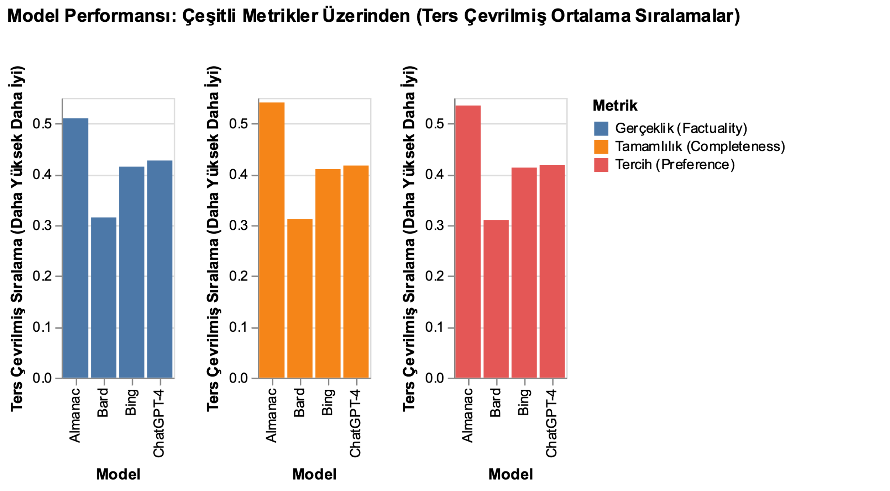
Makale: Almanac — Retrieval-Augmented Language Models for Clinical Medicine
Veri Seti: ClinicalQA
diagrams.helpful sitesi yardımıyla oluşturulmuştur
Notes:
Factuality (Gerçeklik): Modelin ürettiği yanıtların gerçek dünya bilgileriyle ne kadar tutarlı olduğunu ölçer. Yani modelin doğru ve gerçek bilgiler sağlama yeteneğini değerlendirir.
Completeness (Tamamlık): Modelin bir soruya verdiği yanıtın konuyu ne kadar kapsamlı ele aldığını ölçer. Yanıtın sorulan soruya tam ve eksiksiz bir şekilde cevap verip vermediğini değerlendirir.
Preference (Tercih): Bu, genellikle kullanıcıların veya uzmanların modelin ürettiği çıktıları ne kadar tercih ettiklerini ölçmek için kullanılır. Kullanıcı memnuniyeti veya uzman onayı gibi faktörler bu metrikle değerlendirilebilir.
ClinicalQA, klinik soruların doğru bir şekilde yanıtlanabilmesi için dil modellerinin değerlendirilmesinde kullanılan yeni bir klinik soru bankasıdır. Amaç, tıbbi uzmanlık alanlarından gelen açık uçlu klinik soruları kapsayan bu veri setiyle, dil modeli tabanlı klinik karar destek sistemlerinin erken ama değerli bir değerlendirme çerçevesi sağlamaktır. ClinicalQA, tedavi rehberlerinden klinik hesaplamalara kadar çeşitli tıbbi uzmanlık alanlarını kapsayan konuları içeren açık uçlu klinik soruların bir derlemesidir. Bu çalışma, günlük pratiklerine ilişkin soruları üreten değerlendirme paneli üyelerinden toplanan 314 soruyu içermekte ve hiçbiri atılmadan ClinicalQA'ya dahil edilmiştir. Veri seti, dil modeli tabanlı klinik karar destek sistemlerinin erken ama değerli bir değerlendirme ölçütü olarak hizmet etmektedir.
Değerleri 1/x şeklinde yazdım mesela 3.17 olan değer 1/3.17 çünkü düşük olan daha iyiydi

Slide 29
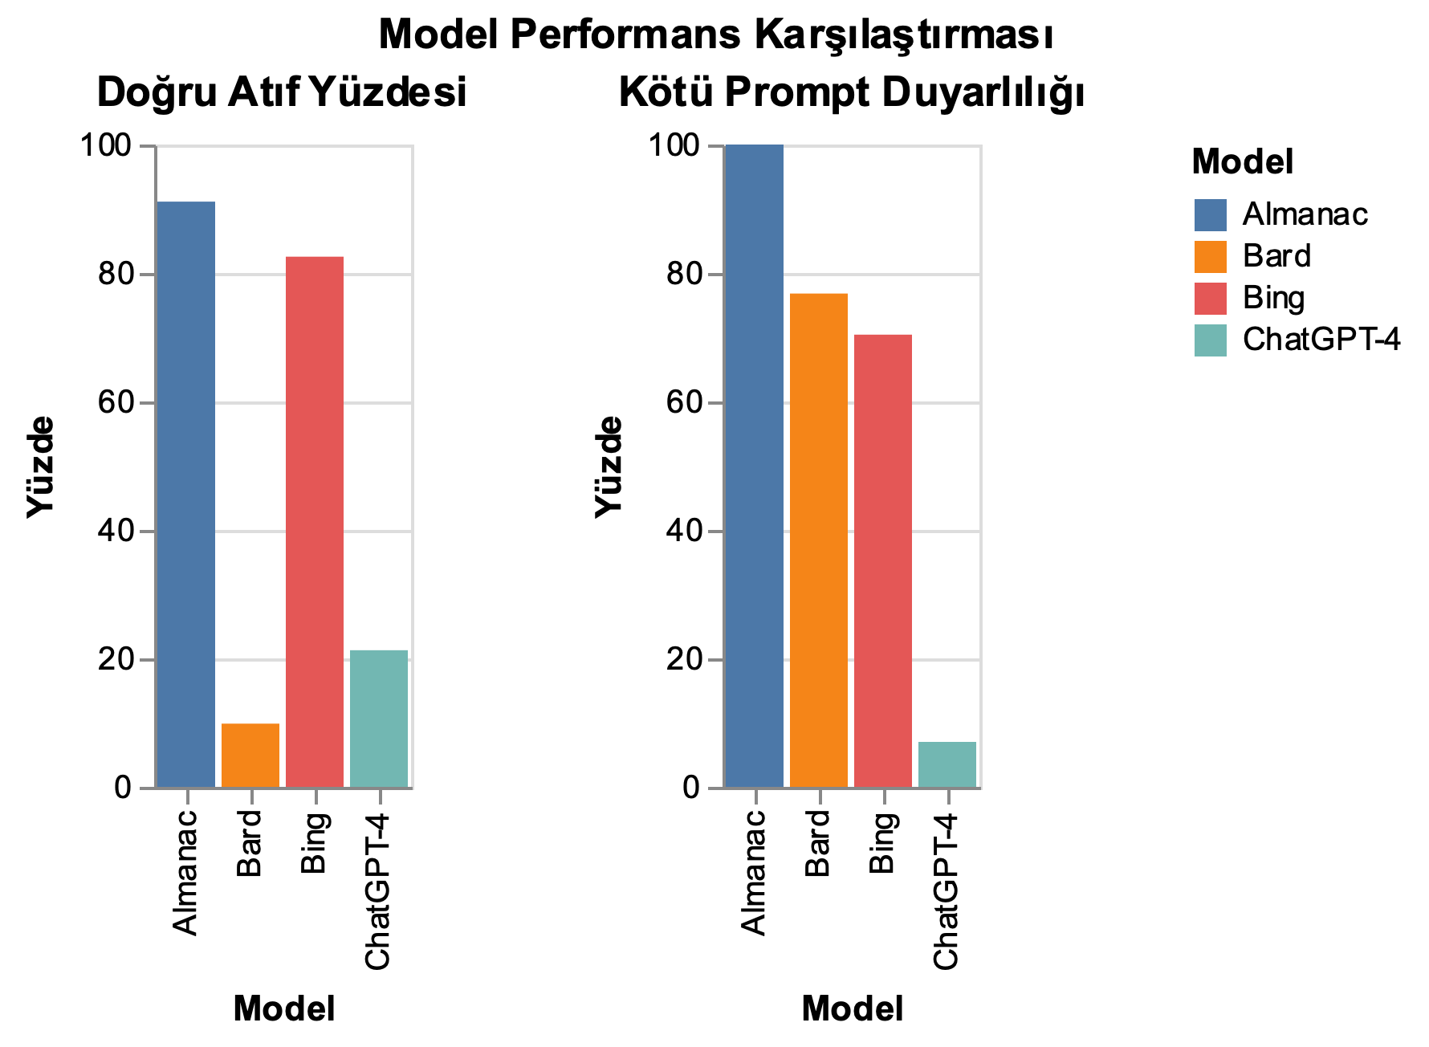
diagrams.helpful sitesi yardımıyla oluşturulmuştur

Slide 30

Uzun Klinik Metinler için LLM’ler
Uzun metinlerin doğru bir şekilde anlaşılması ve işlenmesi, tedavi süreçlerinin iyileştirilmesi ve kişiselleştirilmesi için büyük önem taşımaktadır.
** A comparative study of pretrained language models for long clinical text makalesinden alındı
Notes:
Bu bağlamda geliştirilen özelleşmiş modellerden Clinical-Longformer ve Clinical-BigBird, büyük metin veri kümelerinden öğrenmek için gelişmiş dikkat mekanizmalarını kullanır. Bu modeller, klinik veri tabanlarındaki uzun dokümanları işleyerek, doktorlara ve sağlık çalışanlarına hasta kayıtları, klinik notlar ve medikal literatür üzerinde daha derinlemesine analiz yapma imkanı tanır.

Slide 31
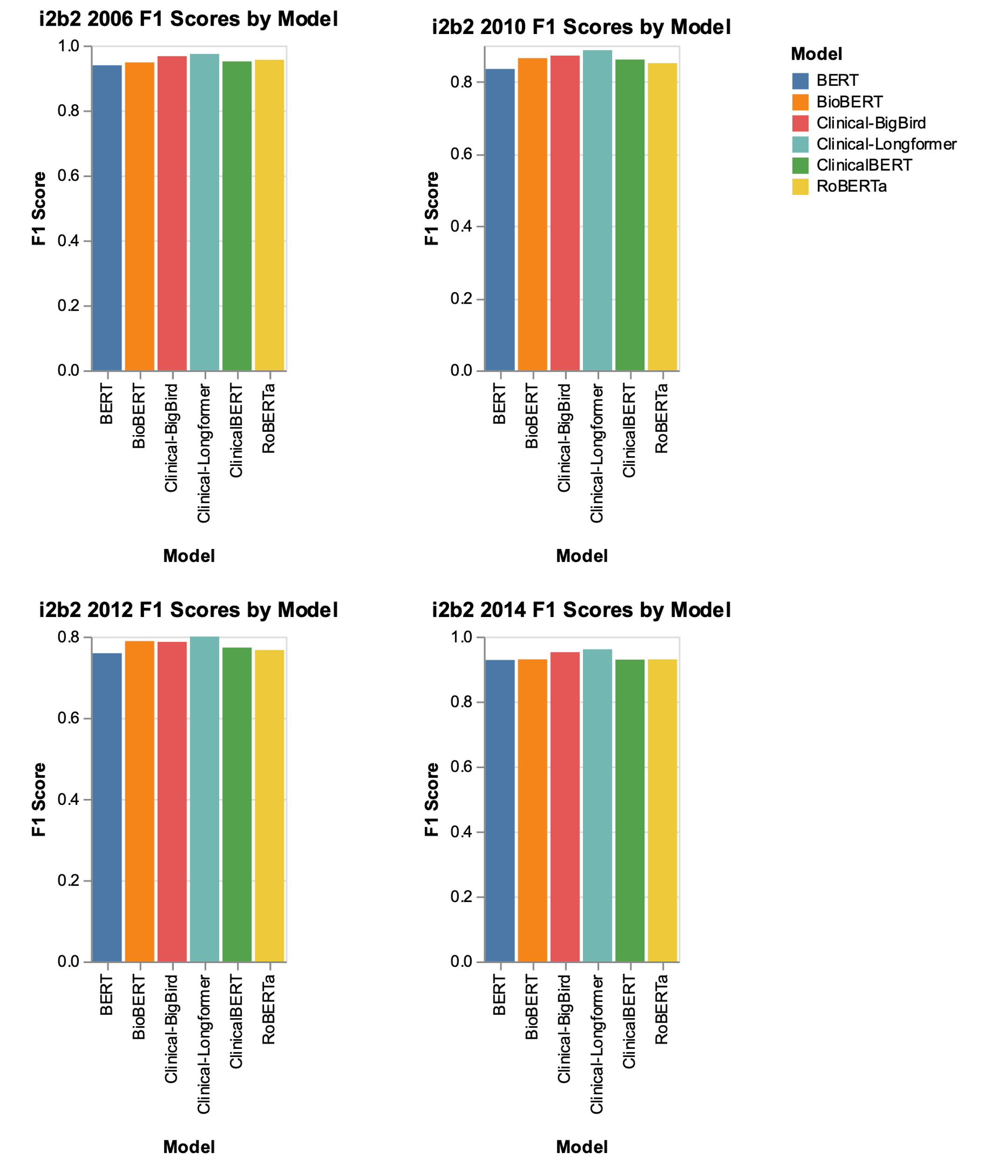
NER (Named Entity Recognition) görevi
diagrams.helpful sitesi yardımıyla oluşturulmuştur
Notes:
BERT (Bidirectional Encoder Representations from Transformers): BERT, Google tarafından geliştirilen ve doğal dil işleme (NLP) görevlerinde devrim yaratan bir modeldir. Metinlerdeki kelimeleri bağlamına göre anlamlandırabilen bu model, dil modellerinde yeni bir dönem başlatmıştır. BERT, çeşitli NLP görevlerinde, örneğin metin sınıflandırma, adlandırılmış varlık tanıma, soru-cevap sistemleri gibi alanlarda kullanılmaktadır.
BioBERT: BioBERT, BERT modelinin biyomedikal metin madenciliği için özelleştirilmiş bir versiyonudur. Bu model, biyomedikal literatürdeki kavramları ve ilişkileri anlamak için eğitilmiştir. BioBERT, hastalık-tedavi ilişkileri, protein-protein etkileşimleri gibi biyomedikal NLP görevlerinde kullanılmaktadır.
ClinicalBERT: ClinicalBERT, BERT modelinin klinik metinler için özelleştirilmiş bir versiyonudur. Hastane kayıtları, doktor notları gibi klinik verilerin analiz edilmesi için kullanılmaktadır. ClinicalBERT, hasta durumlarının otomatik olarak sınıflandırılması, hastalık tahminleri gibi görevlerde yardımcı olabilir.
RoBERTa (Robustly Optimized BERT Pretraining Approach): RoBERTa, BERT modelinin daha da geliştirilmiş bir versiyonudur. BERT'ten farklı olarak, daha büyük bir veri seti ve daha uzun bir eğitim süresi kullanarak performansını artırmıştır. RoBERTa, çeşitli NLP görevlerinde, özellikle metin sınıflandırma ve doğal dil anlama konularında başarılı sonuçlar göstermiştir.
Clinical Longformer: Clinical Longformer, Longformer modelinin klinik metinler için özelleştirilmiş bir versiyonudur. Longformer, BERT gibi dönüşümsel modellerin sınırlı dikkat uzunluğunu aşmak için tasarlanmıştır ve uzun belgelerle çalışabilme yeteneğine sahiptir. Clinical Longformer, klinik notlar, hastane kayıtları gibi uzun metinlerin işlenmesi için optimize edilmiştir ve bu tür verilerde daha iyi performans göstermesi beklenir. Hastalık tanıları, tedavi önerileri gibi uzun metinlerin analizinde kullanılabilir.
Clinical BigBird: Clinical BigBird, BigBird modelinin klinik metinler için özelleştirilmiş bir versiyonudur. BigBird, Longformer'ın bir uzantısı olarak geliştirilmiş ve daha da uzun metinlerle başa çıkabilme kapasitesine sahiptir. Clinical BigBird, özellikle uzun klinik belgelerin analizi için tasarlanmıştır ve bu tür metinlerde derinlemesine anlama ve bilgi çıkarma konusunda etkili olabilir. Klinik araştırmalar, uzun süreli hasta takibi gibi durumlar için kullanılabilir.
i2b2 veri seti: i2b2 (Informatics for Integrating Biology and the Bedside) projesi, biyomedikal araştırmaları desteklemek amacıyla oluşturulmuş bir girişimdir. i2b2 veri seti, genellikle klinik NLP çalışmalarında kullanılan, anonimleştirilmiş klinik kayıtlardan oluşan bir veri setidir. Bu veri seti, hastalık-tedavi ilişkileri, hastalık sınıflandırması, zaman çizelgesi analizi gibi çeşitli klinik NLP görevlerinde kullanılmaktadır.
NER (Named Entity Recognition) görevi, metin içerisindeki adlandırılmış varlıkları (isimler, organizasyonlar, yerler, tarihler, miktarlar vb.) tanımlayıp sınıflandırmayı amaçlayan bir doğal dil işleme (NLP) görevidir. Bu görev, metinlerdeki önemli bilgileri otomatik olarak çıkarmak ve yapılandırmak için kullanılır. Örneğin, bir haber metnindeki kişi isimlerini, coğrafi yer adlarını veya tarih ifadelerini tespit etmek NER görevine bir örnektir. Bu görev, bilgi çıkarma, metin özetleme, soru-cevap sistemleri gibi birçok NLP uygulamasında önemli bir bileşendir.

Slide 32
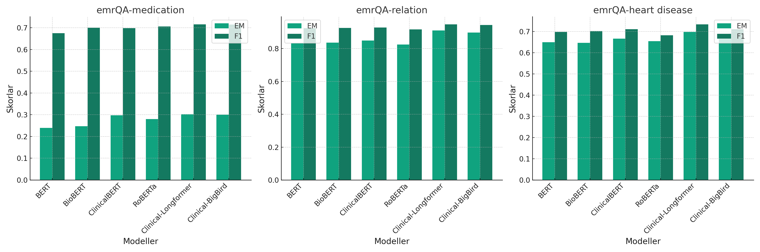
QA(Question Answering) görevi
Notes:
emrQA-medication, emrQA-relation, ve emrQA-heart disease: emrQA, Elektronik Sağlık Kayıtları (Electronic Medical Records - EMR) üzerinde soru-cevap (QA) sistemleri geliştirmek için oluşturulmuş bir veri setidir. Bu veri seti, klinik senaryolarda doğal dil işleme (NLP) modellerini eğitmek ve test etmek için kullanılır. emrQA, farklı klinik konulara odaklanan alt veri setlerine ayrılmıştır:
I2b2 verileriyle oluşturulmuş olabilir
emrQA-medication: Bu alt veri seti, hastaların ilaç kullanımıyla ilgili soruları içerir. Örneğin, "Bu hastaya hangi ilaçlar reçete edildi?" veya "Bu ilacın yan etkileri nelerdir?" gibi sorular ve cevaplar bulunur.
emrQA-relation: Bu alt veri seti, klinik kayıtlardaki ilişkileri anlamaya yönelik soruları içerir. Örneğin, "Bu hastanın diyabeti var mı?" veya "Bu semptomlar hangi hastalıkla ilişkilidir?" gibi sorular yer alır.
emrQA-heart disease: Bu alt veri seti, kalp hastalıklarıyla ilgili sorulara odaklanır. Örneğin, "Bu hastanın kalp krizi geçirme riski nedir?" veya "Bu EKG sonuçları ne anlama geliyor?" gibi sorular bulunur.
EM Skoru (Exact Match Score): EM skoru, bir soru-cevap sisteminin performansını ölçmek için kullanılan bir metriktir. Bu skor, sistemin ürettiği cevabın, gerçek cevapla tam olarak eşleşme yüzdesini ifade eder. Örneğin, 100 sorudan 80'ine tam olarak doğru cevap verilirse, EM skoru %80 olur. EM skoru, bir QA sisteminin ne kadar doğru ve hassas olduğunu gösterir.

Slide 33

Sonuçlar ve Gelecek Vizyonu
Sağlık sektöründe LLM'ler, veri analizi, hastalık teşhisi ve tedavi önerileri gibi pek çok alanda devrim yaratma potansiyeline sahip.
Notes:
Bu modellerin ileriye dönük entegrasyonu ile bireyselleştirilmiş hasta bakımı, tıbbi araştırmalarda hızlandırma ve genel sağlık hizmetlerinin iyileştirilmesi gibi pek çok olumlu etki beklenmektedir. Ancak, bu potansiyelin gerçekleştirilmesi, veri güvenliği, model şeffaflığı ve etik standartlar gibi alanlardaki zorlukların üstesinden gelmeyi gerektirir. Ayrıca, yapay zekânın yanlışlıkla yanıltıcı bilgi üretmesi (halüsinasyon) gibi teknolojik sınırlamaların üstesinden gelmek için sürekli iyileştirme ve denetim gerekmektedir.

Slide 34
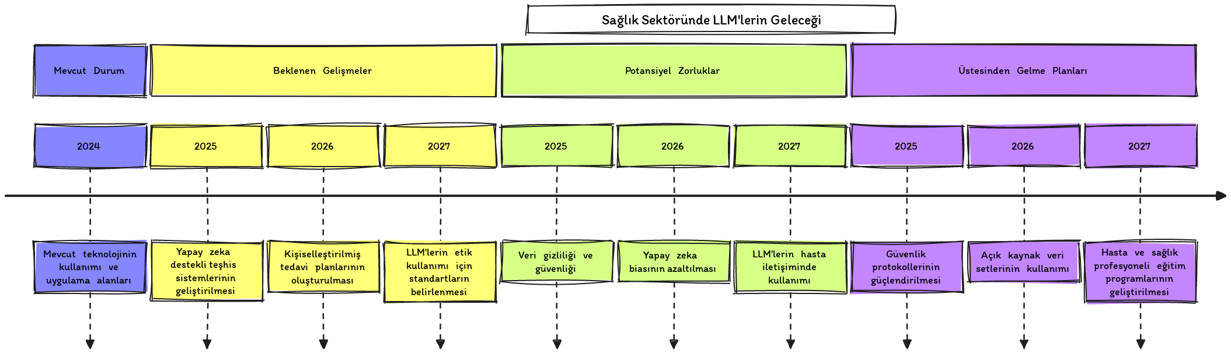
blocksandarrows sitesi yardımıyla oluşturulmuştur

Slide 35
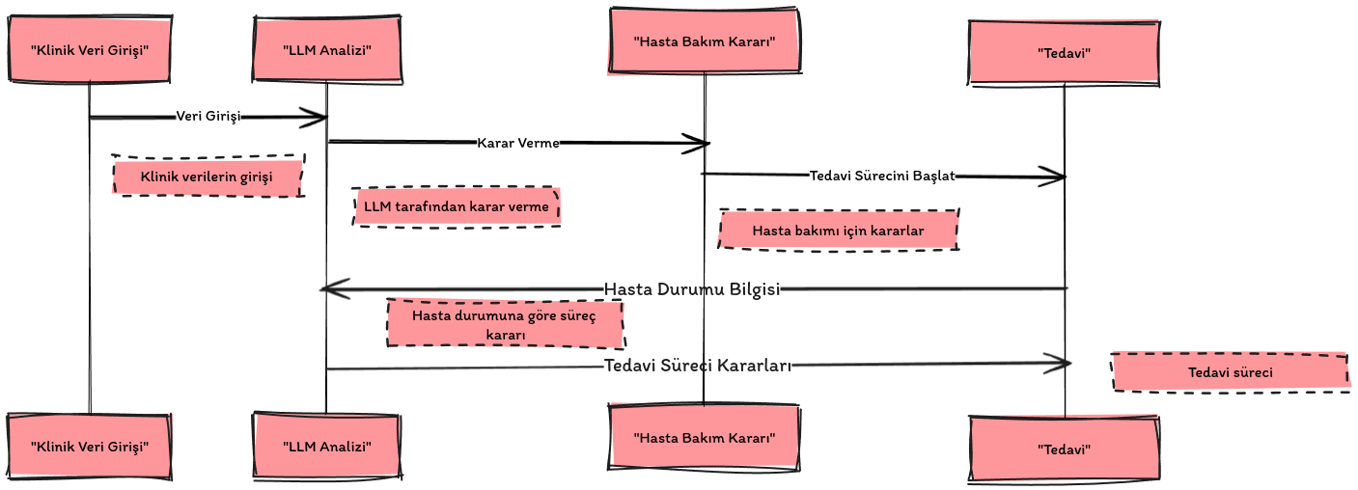
LLM Klinik Karar Verme Doktorsuz Alternatif Akışı​
(blocksandarrows sitesi yardımıyla oluşturulmuştur)

Slide 36
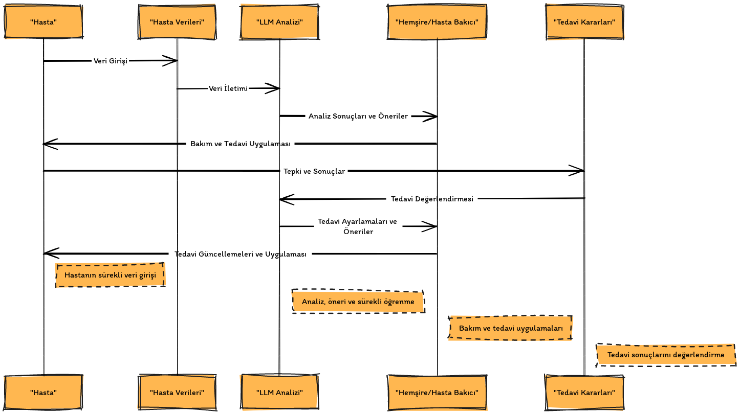

Slide 37
Kaynaklar
Yağar, S. D. (2023). ChatGPT’nin sağlık alanındaki potansiyel kullanımına ilişkin çıkarımlar. ChatGPT’nin sağlık alanındaki potansiyel kullanımına ilişkin çıkarımlar.
Yiğit, S., Berşe, S., & Di̇rgar, E. (2023). Yapay Zekâ Destekli Dil İşleme Teknolojisi Olan ChatGPT’nin Sağlık Hizmetlerinde Kullanımı. Yapay Zekâ Destekli Dil İşleme Teknolojisi Olan ChatGPT’nin Sağlık Hizmetlerinde Kullanımı.
LI, Yikuan, et al. A comparative study of pretrained language models for long clinical text. Journal of the American Medical Informatics Association, 2023, 30.2: 340-347.
LIU, Siru, et al. Leveraging large language models for generating responses to patient messages. medRxiv, 2023, 2023.07. 14.23292669.
ZAKKA, Cyril, et al. Almanac—retrieval-augmented language models for clinical medicine. NEJM AI, 2024, 1.2: AIoa2300068.

Slide 38
BENİ DİNLEDİĞİNİZ İÇİN TEŞEKKÜRLER 🎉 🎉 🎉v

